Slide 1

HEBREWS
GOING ALL THE WAY ON THE WAY I
Notes:
Font: Century Gothic
Main Title Slide: Font Size 80
Main Headings: 40-44
Main Body: 33
Bold and Italic as required
Spacing: 15
Verse numbers: 20
Hebreërs
Matthéüs
Timótheüs
Korinthiërs
Efésiërs
Númeri

Slide 2

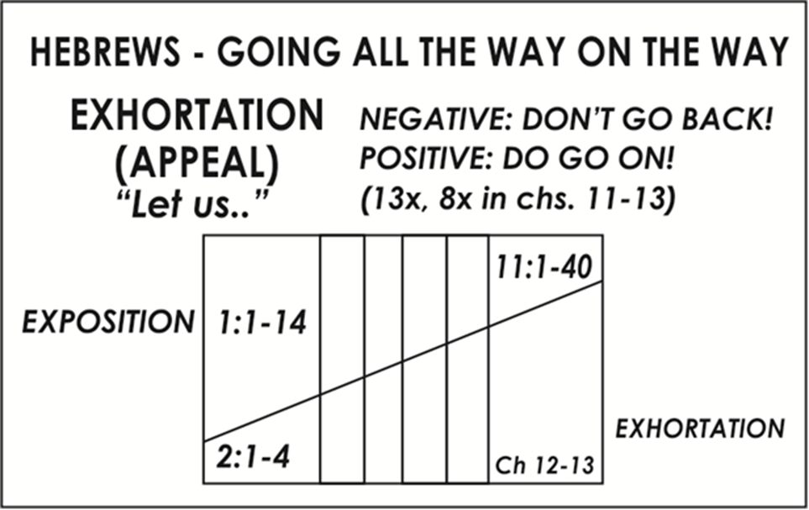

Slide 3
Hebreërs 4:1
Laat ons dan vrees dat, terwyl die belofte om in sy rus in te gaan nog standhou, dit nie miskien sal blyk dat iemand van julle agtergebly het nie.

Slide 4
Hebreërs 4:11
Laat ons ons dan beywer om in te gaan in dié rus, sodat niemand in dieselfde voorbeeld van ongehoorsaamheid mag val nie.

Slide 5
Hebreërs 4:14
Terwyl ons dan ‘n groot Hoëpriester het wat deur die hemele deurgegaan het, naamlik Jesus, die Seun van God, laat ons die belydenis vashou.

Slide 6
Hebreërs 4:16
Laat ons dan met vrymoedigheid na die troon van die genade gaan, sodat ons barmhartigheid kan verkry en genade vind om op die regte tyd gehelp te word.

Slide 7
Hebreërs 10:22
…laat ons toetree met ‘n waaragtige hart in volle geloofsversekerdheid, die harte deur besprenkeling gereinig van ‘n slegte gewete en die liggaam gewas met rein water.

Slide 8
Hebreërs 10:23
Laat ons die belydenis van die hoop onwankelbaar vashou, want Hy wat dit beloof het, is getrou;…

Slide 9
Hebreërs 10:24-25
...en laat ons op mekaar ag gee om tot liefde en goeie werke aan te spoor; en laat ons ons onderlinge byeenkoms nie versuim soos sommige die gewoonte het nie, maar laat ons mekaar vermaan, en dit des te meer namate julle die dag sien nader kom.

Slide 10
Hebreërs 12:1
Daarom dan, terwyl ons so ‘n groot wolk van getuies rondom ons het, laat ons ook elke las aflê en die sonde wat ons so maklik omring, en met volharding die wedloop loop wat voor ons lê,…

Slide 11
Hebreërs 12:28-29
Daarom, omdat ons ‘n onwankelbare koninkryk ontvang, laat ons dankbaar wees, en so God welbehaaglik dien met eerbied en vrees. Want onse God is ‘n verterende vuur.

Slide 12
Hebreërs 13:13-15
Laat ons dan uitgaan na Hom toe buitekant die laer en sy smaad dra. Want ons het hier geen blywende stad nie, maar ons soek die toekomstige. Laat ons dan gedurig deur Hom aan God ‘n lofoffer bring, dit is die vrug van die lippe wat sy Naam bely.

Slide 14
Hebreërs 1:1-14
Nadat God baiekeer en op baie maniere in die ou tyd gespreek het tot die vaders deur die profete, het Hy in hierdie laaste dae tot ons gespreek deur die Seun wat Hy as erfgenaam van alles aangestel het, deur wie Hy ook die wêreld gemaak het. Hy, wat die afskynsel is van sy heerlikheid en die afdruksel van sy wese en alle dinge dra deur die woord van sy krag,

Slide 15
Hebreërs 1:1-14
nadat Hy deur Homself die reiniging van ons sondes bewerk het, het gaan sit aan die regterhand van die Majesteit in die hoogte, terwyl Hy soveel uitnemender geword het as die engele namate Hy ‘n voortrefliker naam geërf het as hulle.

Slide 16
Hebreërs 1:1-14
Want aan wie van die engele het Hy ooit gesê: U is my Seun, vandag het Ek U gegenereer? en weer: Ek sal vir Hom ‘n Vader wees, en Hy sal vir My ‘n Seun wees? En wanneer Hy weer die Eersgeborene in die wêreld inbring, sê Hy: En al die engele van God moet Hom aanbid.

Slide 17
Hebreërs 1:1-14
En van die engele sê Hy wel: Hy wat van sy boodskappers winde maak en van sy dienaars vuurvlamme; maar van die Seun: U troon, o God, is tot in alle ewigheid, die septer van u koninkryk is ‘n regverdige septer; U het geregtigheid liefgehad en ongeregtigheid gehaat; daarom het, o God, u God U gesalf met vreugde-olie bo u metgeselle;

Slide 18
Hebreërs 1:1-14
en: U, o Here, het in die begin die aarde gegrondves en die hemele is werke van u hande. Hulle sal vergaan, maar U bly; en hulle sal almal soos ‘n kleed verslyt, en soos ‘n mantel sal U hulle toerol, en hulle sal verander word, maar U is dieselfde, en u jare het geen einde nie.

Slide 19
Hebreërs 1:1-14
En aan watter een van die engele het Hy ooit gesê: Sit aan my regterhand totdat Ek u vyande gemaak het ‘n voetbank van u voete? Is hulle nie almal dienende geeste wat vir diens uitgestuur word ter wille van die wat die saligheid sal beërwe nie?

Slide 20
Hebreërs 2:1-18
Daarom moet ons des te meer ag gee op wat ons gehoor het, dat ons nie miskien wegdrywe nie. Want as die woord deur engele gespreek, onwankelbaar was, en elke oortreding en ongehoorsaamheid regverdige vergelding ontvang het,

Slide 21
Hebreërs 2:1-18
hoe sal ons ontvlug as ons so ‘n groot saligheid veronagsaam wat, nadat dit eers deur die Here verkondig is, aan ons bevestig is deur die wat dit gehoor het, terwyl God ook nog saam getuig het deur tekens en wonders en allerhande kragtige dade en bedélinge van die Heilige Gees volgens sy wil?

Slide 22
Hebreërs 2:1-18
Want aan die engele het Hy die toekomstige wêreld waarvan ons spreek, nie onderwerp nie; maar iemand het êrens getuig en gesê: Wat is die mens, dat U aan hom dink, of die mensekind, dat U hom besoek? U het hom ‘n weinig minder as die engele gemaak; met heerlikheid en eer het U hom gekroon en hom oor die werke van u hande aangestel.

Slide 23
Hebreërs 2:1-18
Alle dinge het U onder sy voete gestel. Want in die onderwerping van alle dinge aan hom het Hy niks uitgesonder wat aan hom nie onderworpe is nie. Maar nou sien ons nog nie dat alle dinge aan hom onderwerp is nie; maar ons sien Hom, naamlik Jesus, wat vir ‘n kort tydjie minder as die engele gemaak is,

Slide 24
Hebreërs 2:1-18
vanweë die lyde van die dood met heerlikheid en eer gekroon, sodat Hy deur die genade van God vir elkeen die dood sou smaak. Want dit het Hom betaam, ter wille van wie alle dinge en deur wie alle dinge is, as Hy baie kinders na die heerlikheid wou bring, om die bewerker van hulle saligheid deur lyde te volmaak.

Slide 25
Hebreërs 2:1-18
Want Hy wat heilig maak, sowel as hulle wat geheilig word, is almal uit Een; om hierdie rede skaam Hy Hom nie om hulle broeders te noem nie, wanneer Hy sê: Ek sal u Naam aan my broeders verkondig, in die midde van die gemeente sal Ek U prys; en verder: Ek sal my vertroue op Hom stel; en verder: Hier is Ek en die kinders wat God My gegee het.

Slide 26
Hebreërs 2:1-18
Aangesien die kinders dan vlees en bloed deelagtig is, het Hy dit ook op dieselfde manier deelagtig geword, sodat Hy deur die dood hom tot niet kon maak wat mag oor die dood het - dit is die duiwel - en almal kon bevry wat hulle hele lewe lank uit vrees vir die dood aan slawerny onderworpe was.

Slide 27
Hebreërs 2:1-18
Want waarlik, Hy bekommer Hom nie oor die engele nie, maar oor die geslag van Abraham bekommer Hy Hom. Daarom moes Hy in alle opsigte aan sy broeders gelyk word, sodat Hy ‘n barmhartige en getroue hoëpriester kon wees in die dinge wat in betrekking tot God staan, om die sondes van die volk te versoen. Want deurdat Hy self onder versoeking gely het, kan Hy dié help wat versoek word.

Slide 28
HEBREWS
GOING ALL THE WAY ON THE WAY I
Notes:
Font: Century Gothic
Main Title Slide: Font Size 80
Main Headings: 40-44
Main Body: 33
Bold and Italic as required
Spacing: 15
Verse numbers: 20
Hebreërs
Matthéüs
Timótheüs
Korinthiërs
Efésiërs
Númeri

